Slide 1
Solidão
Grupo Espírita Guillon Ribeiro
Escola de Evangelização de Pacientes
As dores da alma

Slide 2
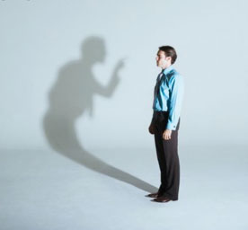
Adequação ao mundo
“Quase todos nós crescemos ansiosamente querendo ser adequados e certos para o mundo, porque acreditamos que não somos suficientemente bons para ser amados pelo que somos. Por isso, procuramos, desesperadamente, igualar-nos a uma imagem que criamos de como deveríamos ser. O esforço metódico para sustentar essa versão idealizada é responsável por grande parte dos nossos problemas de relacionamento conosco e com os outros.”
        (HAMMED. As Dores da Alma, lição “Solidão”, 1º capítulo.)
Notes:
Se por um lado não podemos permanecer inertes perante nossas tendências más, por outro também não podemos cair no erro da mudança imediata, ou da possibilidade de um comportamento ideal no presente estágio evolutivo.
Que somos perfectíveis não resta dúvida, mas é preciso ser honesto consigo mesmo e com os outros.

Slide 3
Mundo fantástico
“Quem, portanto, não se vê projetado no caleidoscópio mágico do mundo fantástico, considera-se fracassado e recua para a solidão, em atitude de fuga de uma realidade mentirosa, trabalhada em estúdios artificiais. [...]
Há uma terrível preocupação para ser visto, fotografado, comentado, vendendo saúde, felicidade, mesmo que fictícia.
A conquista desse triunfo e a falta dele produzem solidão.”
        (JOANNA DE ÂNGELIS. O Homem Integral, cap. 5.)
Notes:
Os padrões estabelecidos socialmente para o que seria a vida perfeita, o corpo perfeito, a família perfeita, o emprego perfeito, etc. tornam o ser infeliz e solitário, quando se alcançam e quando não se alcançam esses padrões.
Depreende-se que é preciso um olhar cuidadoso particularmente sobre as redes sociais.

Slide 4
Compulsão pelo ideal
“... é preciso abandonarmos nossa compulsão de fazer-nos seres idealizados, nossa expectativa fantasiosa de perfeição e nosso modelo social de felicidade.
O ser idealizado é uma fantasia mental. [...]”
        (HAMMED. As Dores da Alma,
        lição “Solidão”, 1º capítulo.)
Notes:
Portanto, é preciso combatermos nossa compulsão pelo ideal, pelo perfeito, pois a perfeição ainda não é deste mundo.

Slide 5
Quem é realmente solitário?
“O homem solitário, todo aquele que se diz em solidão, exceto nos casos patológicos, é alguém que se receia encontrar, que evita descobrir-se, conhecer-se, assim ocultando a sua identidade na aparência de infeliz, de incompreendido e abandonado.”
        (JOANNA DE ÂNGELIS. O Homem Integral, cap. 5.)
Notes:
É preciso, pois, encarar nossos defeitos, nossas falhas de caráter e, claro, também identificar nossas conquistas morais. Em resumo, é preciso conhecer-se a si mesmo! Quem não se conhece, este é o verdadeiro solitário.

Slide 6
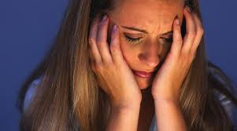
Sentimento de solidão
“Sofremos de solidão toda vez que desprezamos as inerentes vocações e naturais tendências de nossa alma. Assim que nos distanciamos do que realmente somos, criamos um autodesprezo, passando, a partir daí, a desenvolver um sentimento de soledade, mesmo rodeados das pessoas mais importantes e queridas de nossa vida.”
        (HAMMED. As Dores da Alma,
        lição “Solidão”, 1º capítulo.)
Notes:
No mandamento resumido por Jesus, depois de Deus é preciso amar ao próximo COMO A SI MESMO. “Quem ama cuida” e o cuidado passa por identificar as necessidades para melhor servir. Ou seja, temos que lançar um olhar atento e cuidadoso sobre nós mesmos, com vistas ao nosso próprio aprimoramento. Assim, jamais seremos visitados pelo sentimento de solidão.
“O amor e o respeito a nós mesmos cria uma atmosfera propícia para identificarmos nossa verdadeira natureza, isto é, nossa identidade de alma, facilitando nosso crescimento espiritual e, por conseguinte, proporcionando-nos alegria de viver.” (HAMMED. As Dores da Alma, lição “Solidão”, 1º capítulo.)
Portanto, ignorar as próprias potencialidades e fechar os olhos às próprias imperfeições é o que cria no indivíduo o sentimento de solidão, mesmo que cercado de pessoas queridas e que o amam.

Slide 7
Solidão é sempre negativa?
“Nem sempre a solidão pode ser encarada como dor ou insânia. É, em muitas ocasiões, períodos de preparação, tempos de crescimento, convites da vida ao amadurecimento.”
        (HAMMED. As Dores da Alma, lição “Solidão”, 2º capítulo.)
Notes:
Como já abordado em outro momento (ciclo Ilumina-te, cap. “Em pleno deserto”), a solidão encarada como instante de meditação, autoanálise e reflexão, favorece o crescimento espiritual.

Slide 8
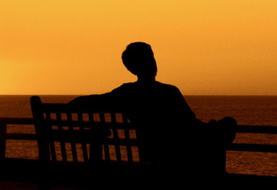
Em que sentido o isolamento é benéfico?
“... estamos nos referindo [...] à ‘quietude íntima’, tão importante e saudável para que façamos um trabalho de autoconsciência [...].”
        (HAMMED. As Dores da Alma, lição “Solidão”, 2º capítulo.)
“O silêncio, o isolamento espontâneo, são muito saudáveis para o indivíduo, podendo permitir-lhe reflexão, estudo, auto-aprimoramento, revisão de conceitos perante a vida e a paz interior.”
        (JOANNA DE ÂNGELIS. O Homem Integral, cap. 5.)
Notes:
No ambiente corporativo/empresarial, durante a execução de um projeto, a etapa de avaliação dos resultado é fundamental, podendo significar uma mudança nos rumos do projeto, forçada pela mudança do cenário. Na vida não é diferente! Necessitamos periodicamente rever nossos conceitos, promover um estudo de nossa personalidade frente ao ambiente onde estamos inseridos, para que possamos enxergar se estamos caminhando no rumo certo! Para tanto, esses momentos de “quietude íntima” são essenciais.

Slide 9
Qual o antídoto para a solidão?
“Resolvendo-se por afeiçoar-se aos ideais de engrandecimento humano, por contribuir com a hora vazia em favor dos enfermos e idosos, das crianças em abandono e dos animais, sua vida adquiriria cor e utilidade, enriquecendo-se de um companheirismo digno, em cujo interesse alargar-se-ia a esfera dos objetivos que motivam as experiências vivenciais e inoculam coragem para enfrentar-se, aceitando os desafios naturais. [...]
O homem solidário, jamais se encontra solitário.”
        (JOANNA DE ÂNGELIS. O Homem Integral, cap. 5.)
Notes:
A frase final desse slide responde perfeitamente a pergunta de seu título!
Sentir-se útil, especialmente em ocupações que beneficiam o outro, leva a criatura a perceber mais claramente os objetivos da vida, a compreender mais amplamente a vida espiritual e, assim, a criar coragem para enfrentar os desafios naturais da existência na Terra.
“Quem se ocupa ao estender a mão, não se oculta e afasta a solidão.” (música “Bem viver”, da banda Nova Luz)

Slide 10
A fé no futuro
“A fé no futuro, a luta por conseguir a paz intima — eis os recursos mais valiosos para vencer-se a solidão, saindo do arcabouço egoísta e ambicioso para a realização edifi-cante onde quer que se esteja.”
        (JOANNA DE ÂNGELIS. O Homem Integral, cap. 5.)
Notes:
Tais objetivos (slide anterior) só ganham significado com a fé no futuro. Eis a importância do Espiritismo que nos revela de maneira segura, racional e irrefutável as verdades do mundo espiritual, munindo-nos de recursos para vencer a solidão.

Slide 11

Santuário íntimo
“Se não encontrarmos um recanto externo que facilite a meditação, nem alguma paisagem mais afastada junto à Natureza, onde possamos repousar da inquietação da multidão, mesmo assim poderemos penetrar o nosso santuário íntimo.
Sigamos o Mestre, reco-lhendo-nos na solidão e no silêncio do templo da alma, onde exclusivamen-te encontraremos as reais concepções do amor e da justiça, da felicidade e da paz...”
        (HAMMED. As Dores da Alma,
        lição “Solidão”, 2º capítulo.)
Notes:
Mesmo não sendo possível gozar de quietude no ambiente exterior, temos nosso templo interno para entregarmos às reflexões necessárias da vida.
“Nem sempre é possível abandonarmos a vida alvoroçada, os ruídos e as músicas estridentes, talvez seja até mesmo inviável; mas é perfeitamente realizável dedicarmos algum tempo à solidão, retirando-nos para momentos de reflexão.” (HAMMED. As Dores da Alma, lição “Solidão”, 2º capítulo.)

Slide 12
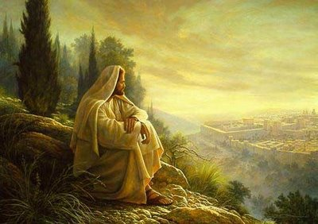
Jesus e a solidão
“Jesus Cristo, constantemente, se retirava para a intimidade que o silêncio proporciona, pois entendia que a elevação de alma somente é possível na ‘privacidade da solidão’.”
        (HAMMED. As Dores da Alma, lição “Solidão”, 2º capítulo.)

Slide 13
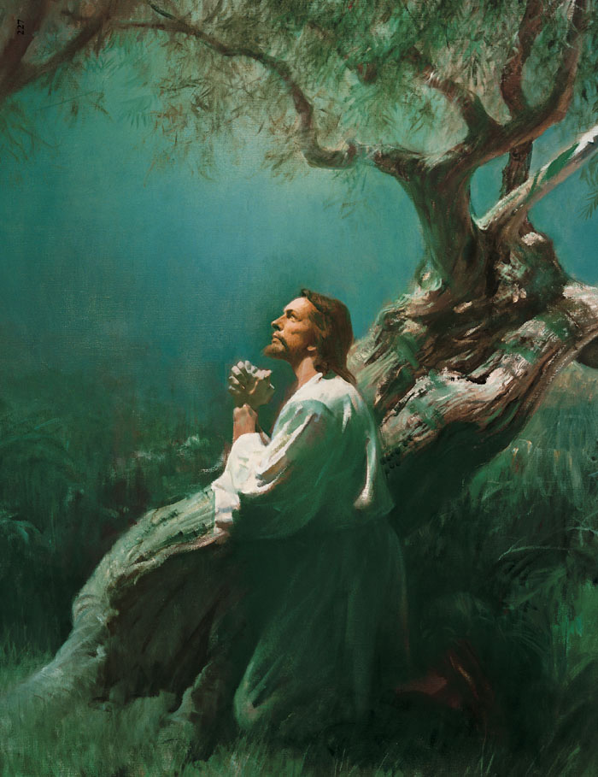
Jesus
“E saindo, foi, como costumava, para o Monte das Oliveiras; e também os seus discípulos o seguiram.”
(Lucas, 22:39)

